Slide 1
«О ходе реализации мероприятий, направленных на ликвидацию участков концентрации дорожно-транспортных происшествий и снижение основных показателей аварийности на федеральных автомобильных дорогах Новосибирской области»
Тулеев Дмитрий Аманович
Начальник ФКУ «Сибуправтодор»

Slide 2
Аварийность на федеральных автомобильных дорогах Новосибирской области за 2017 - 2020 гг.

Slide 3
Основные виды ДТП в период 2018 - 2020 гг.

Slide 4
Программа работ на 2021 год по ликвидации АОУ
и повышение безопасности дорожного движения

Slide 5
Участки концентрации ДТП за 2017 - 2020 гг.

Slide 6
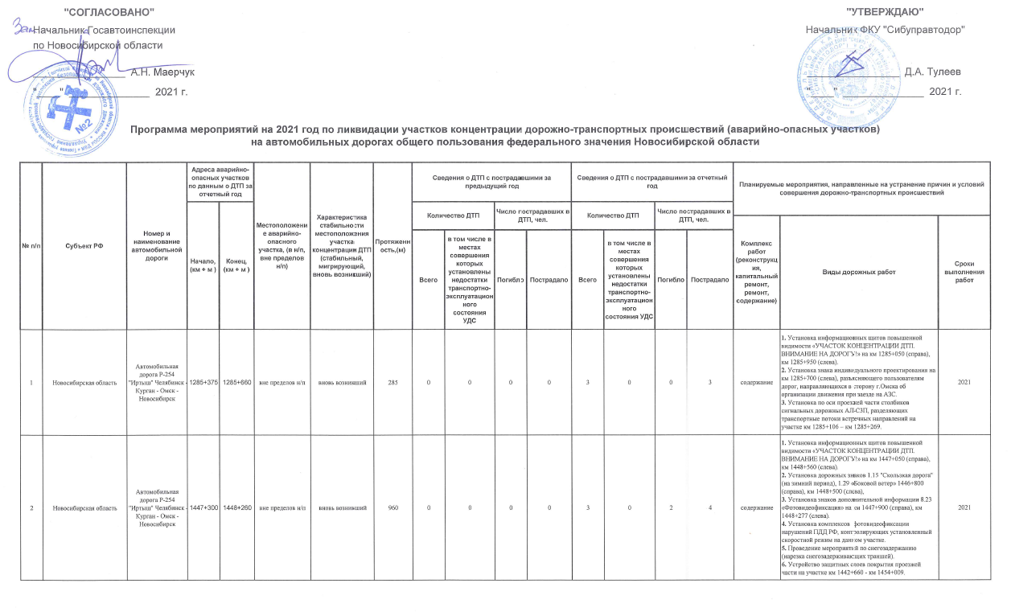
План мероприятий на 2021 год

Slide 7
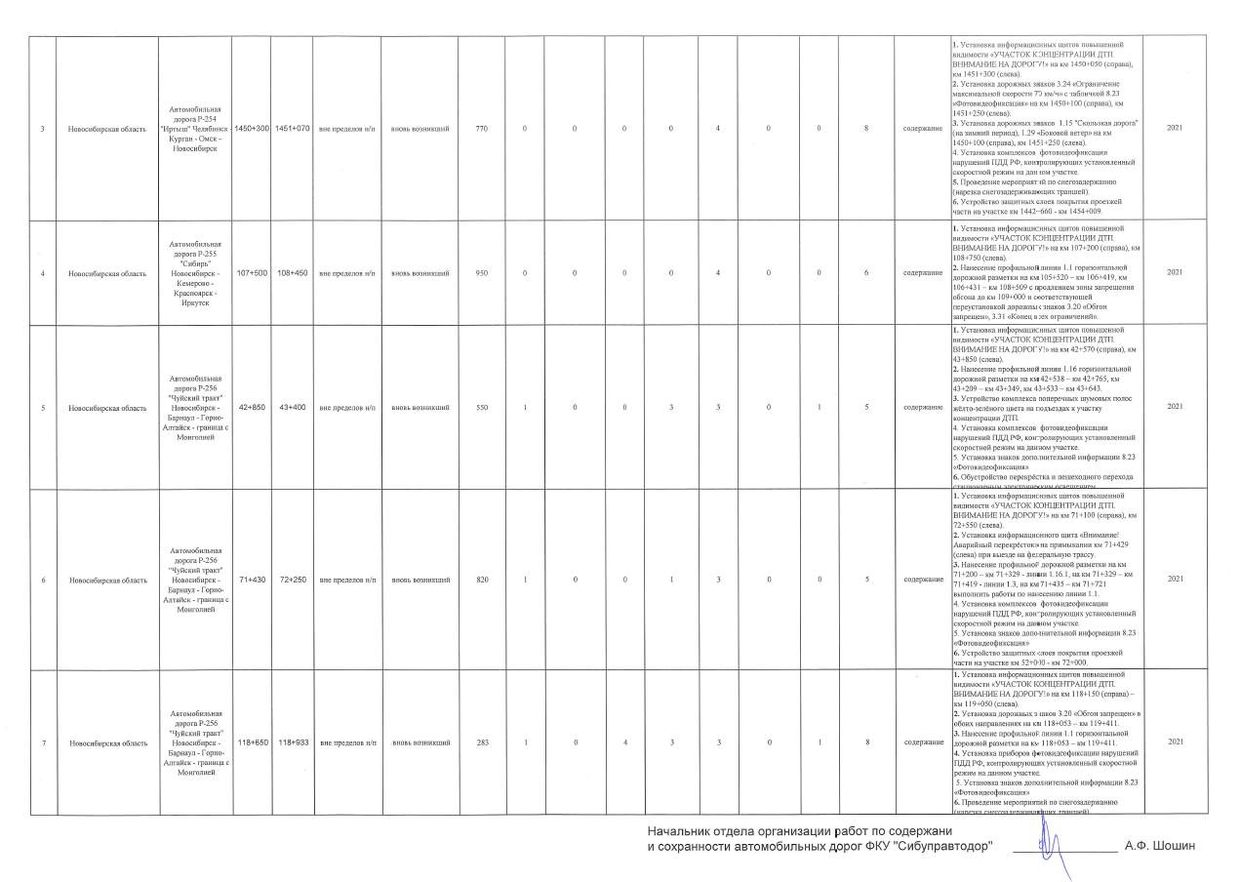
План мероприятий на 2021 год

Slide 8
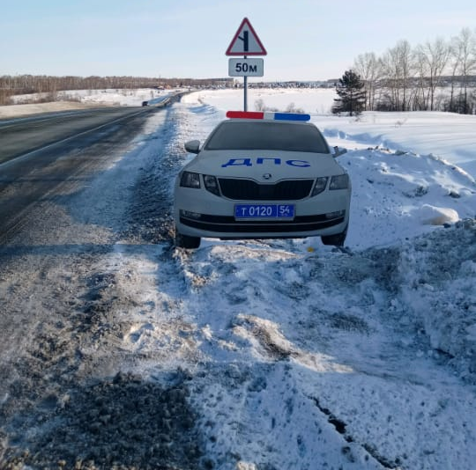
I этап. Муляжи экипажа ДПС

Slide 9
II этап. Мероприятия по установке знаков
установка 16 информационных щитов повышенной видимости на 8 участках концентрации ДТП федеральных дорог
установка 23 дополнительных дорожных знака на 9 участках федеральных дорог, не требующих нанесения горизонтальной дорожной разметки
установка знака индивидуального проектирования повышенной видимости, разъясняющего организацию движения при въезде на АЗС.

Slide 10
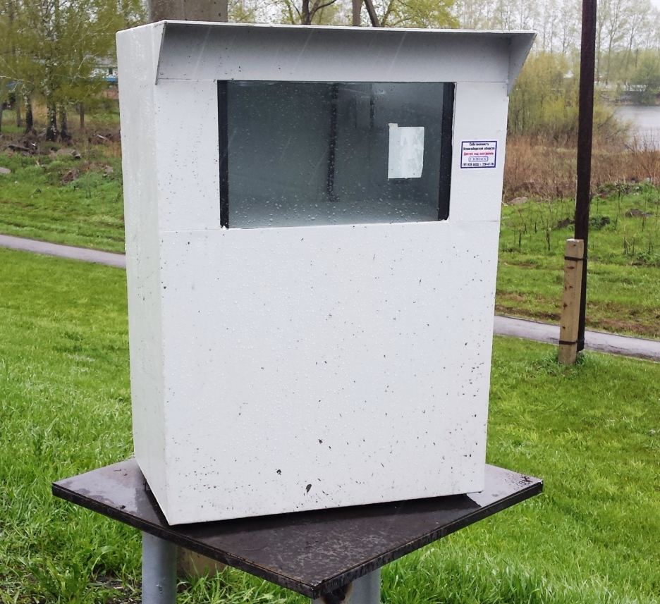
Мероприятия по установке знаков с нанесением профильной разметки и передвижных приборов ФВФ
установка 24 знаков 3.24 «Ограничение максимальной скорости» с табличкой 8.23 «Фотовидеофиксация» на 10 участках федеральных дорог области
установка 15 передвижных комплексов ФВФ нарушений ПДД РФ, контролирующих установленный скоростной режим на 10 участках федеральных дорог
установка 9 знаков 3.20 «Обгон запрещён» с нанесением профильных линий горизонтальной дорожной разметки
на 5 участках

Slide 11
IV этап. Капиталоёмкие мероприятия
установка 39 дублирующих дорожных знаков 5.19.1
на пеш. переходах над ПЧ на Г-образных опорах
комплексное обустройство локального пересечения
с установкой светофора и электрического освещения
установка стационарного электрического освещения на пешеходных переходах и остановках общественного транспорта общей протяженностью 1,8 км

Slide 12
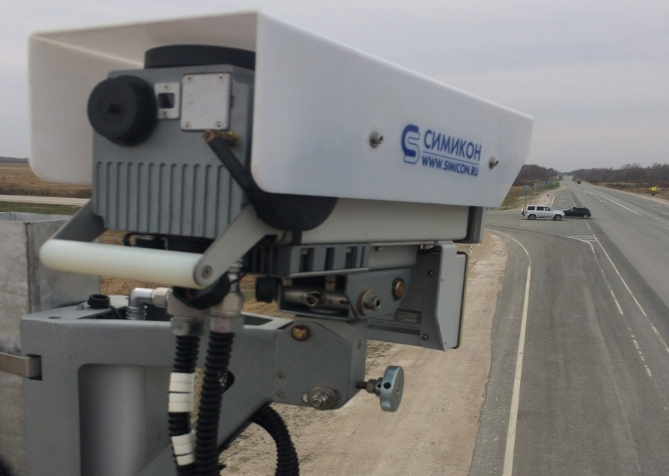
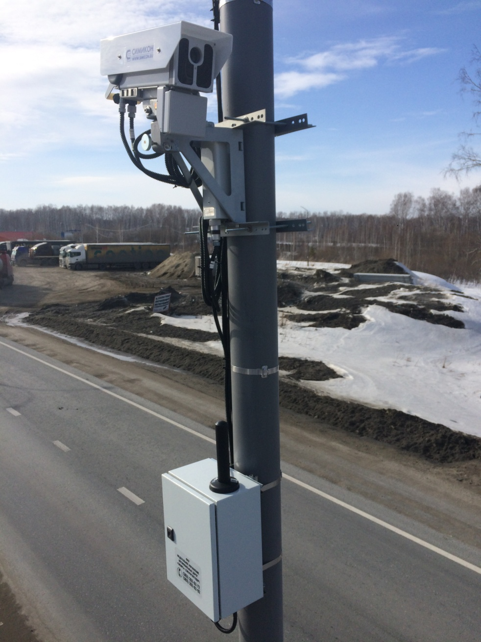
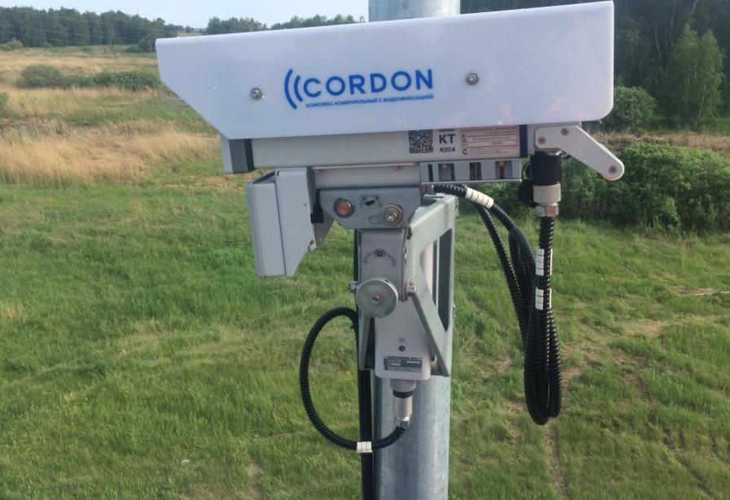
Комплексы фотовидеофиксации нарушений ПДД

Slide 13
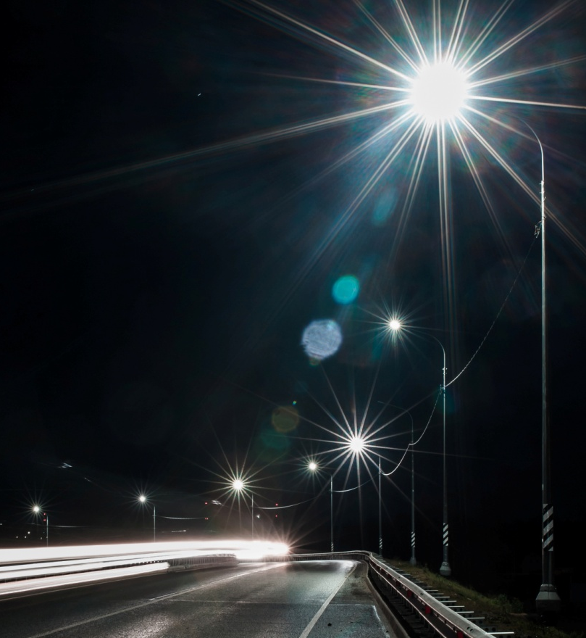
Установка стационарного электрического освещения в границах населённых пунктов
Линии стационарного электрического освещения общей протяженностью 13,1 км на участках автомобильных дорог федерального значения в границах населенных пунктов:
Р-255 – р.п. Мошково;
Р-256 – г. Искитим, п. Евсино, н.п. Керамкомбинат, д. Евсино.

Slide 14
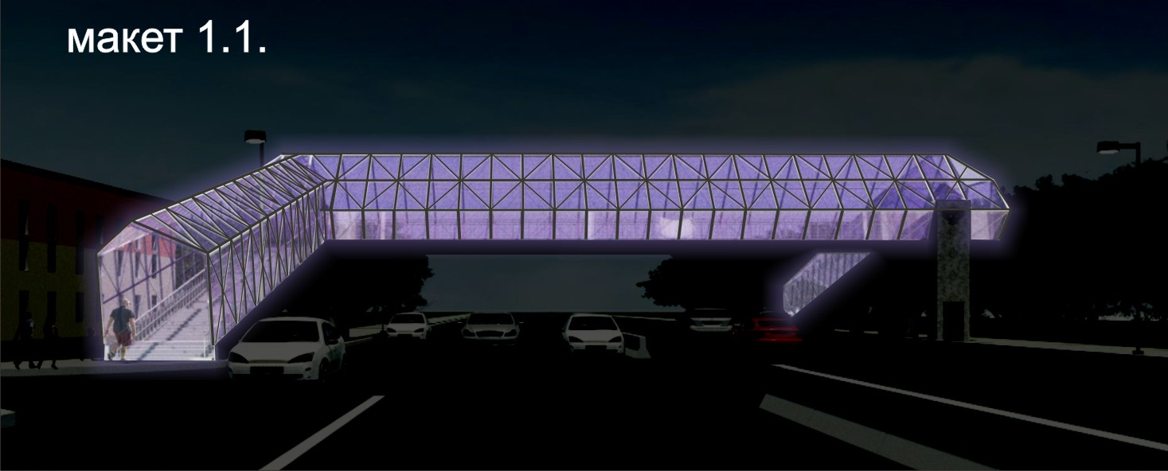
Строительство надземного пешеходного перехода в Бердске (район п. Новый)

Slide 15
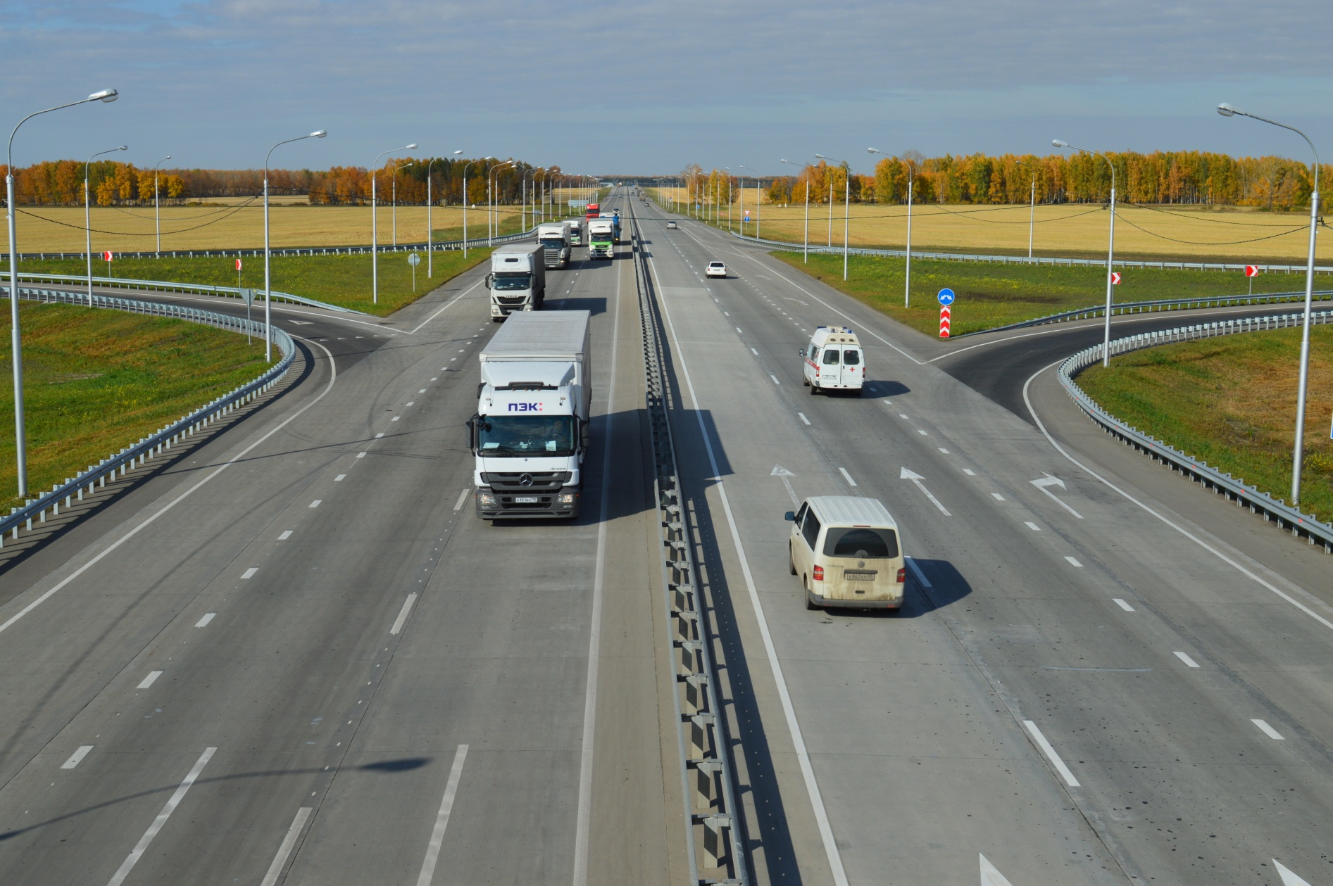
Введён в эксплуатацию участок реконструкции

Slide 16
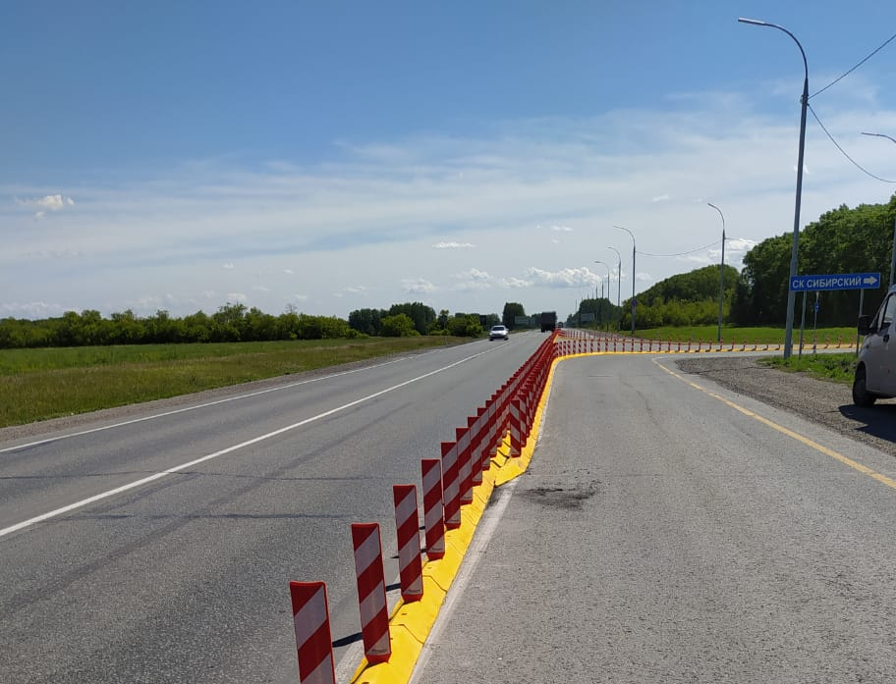
Тросовое ограждение, делиниаторы

Slide 17
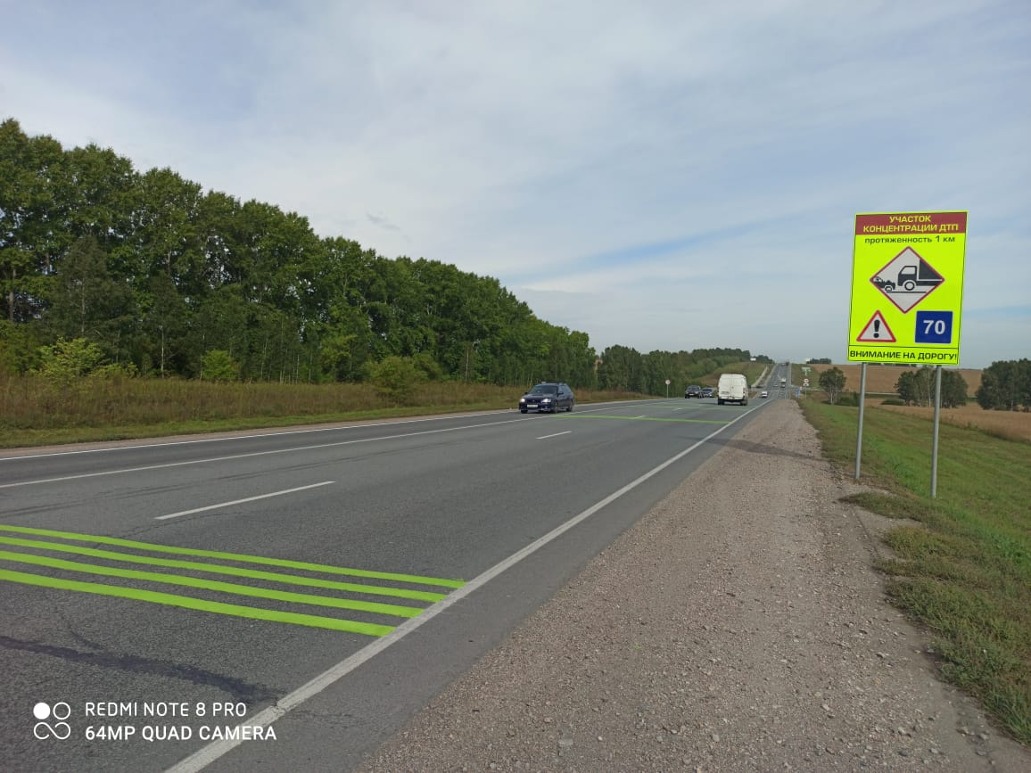
Комплекс поперечных шумовых полос

Slide 18
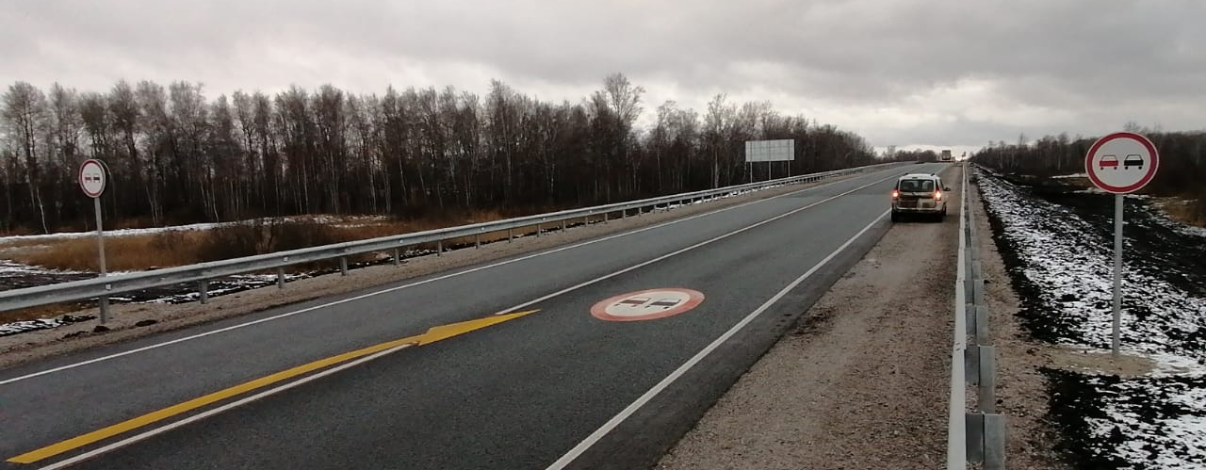
Горизонтальная дорожная разметка жёлтого цвета

Slide 19
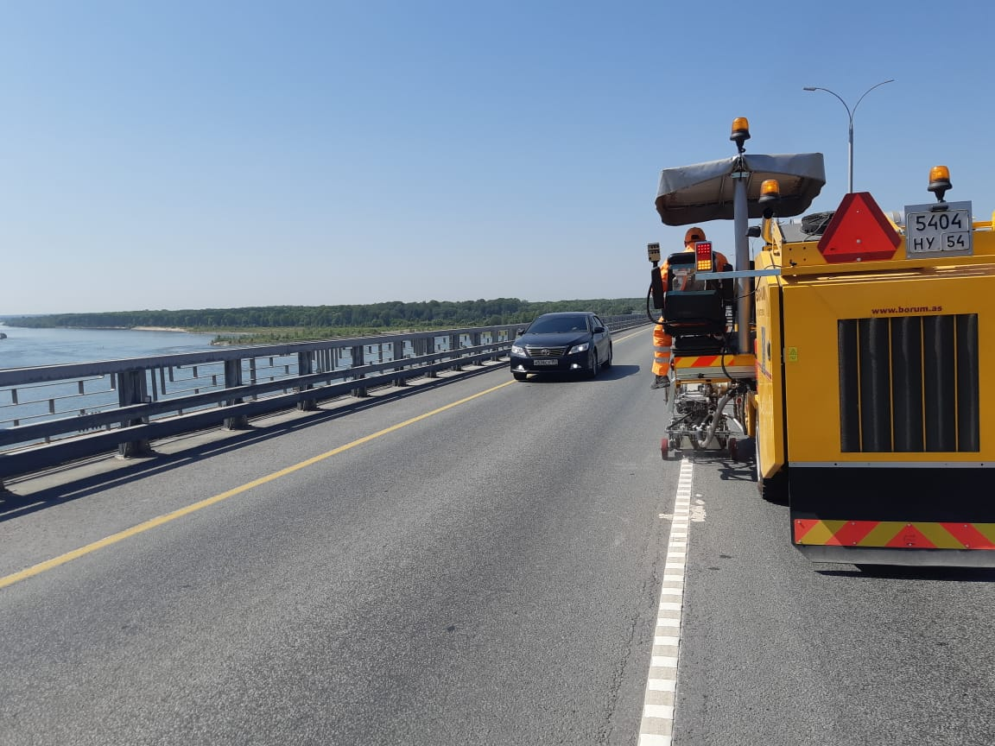
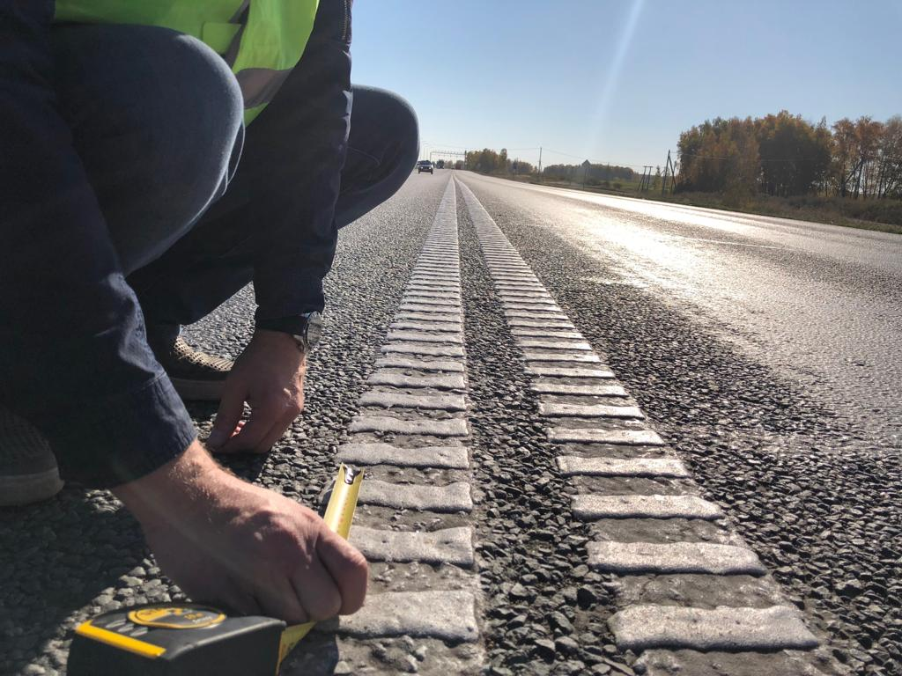
Профильная дорожная разметка

Slide 20
СПАСИБО ЗА ВНИМАНИЕ!

